Slide 1
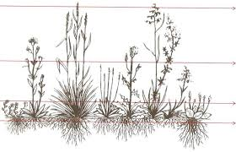
Zdravím, túto tému si poznač do zošita BIO. Tvojou úlohou je nielen zapísať, ale aj spoznať zástupcov lúčnych rastlín a húb. Ak chceš, tak nejakú rastlinu a hubu si môžeš nakresliť. Lúčne rastliny a huby 9.týždeň
typické rastliny lúk sú najmä lúčne trávy a byliny;
na lúke rastú v určitých vrstvách (etážach) :
vrstva vyčnievajúcich stebiel a bylín
vrstva vysokých stebiel a bylín
vrstva nízkych tráv a bylín
koreňová vrstva

Slide 2
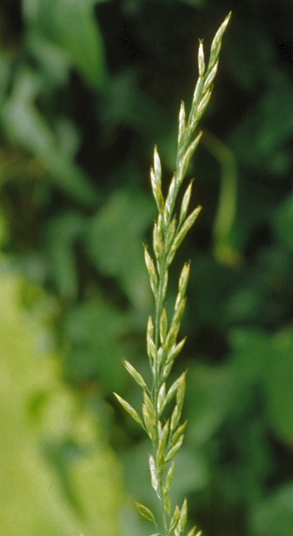
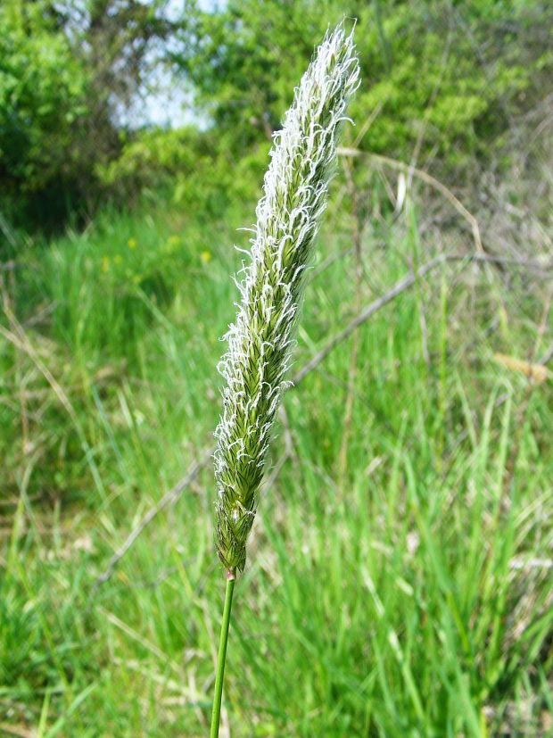
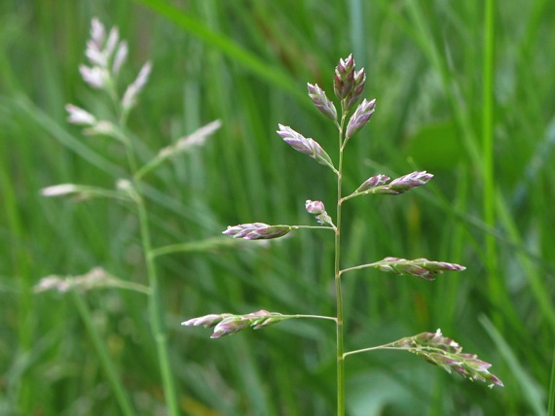
Lúčne trávy: - majú zväzkovité korene a dutú stonku, ktorú nazývame steblo, - z plnej časti stonky (kolienka) vyrastá list, - steblo je ukončené súkvetím, ktoré sa nazýva klas.
Psiarka
Lipnica
Kostrava

Slide 3
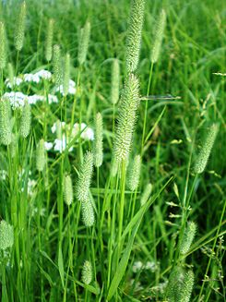
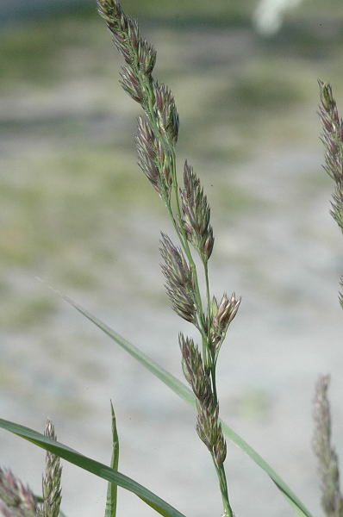
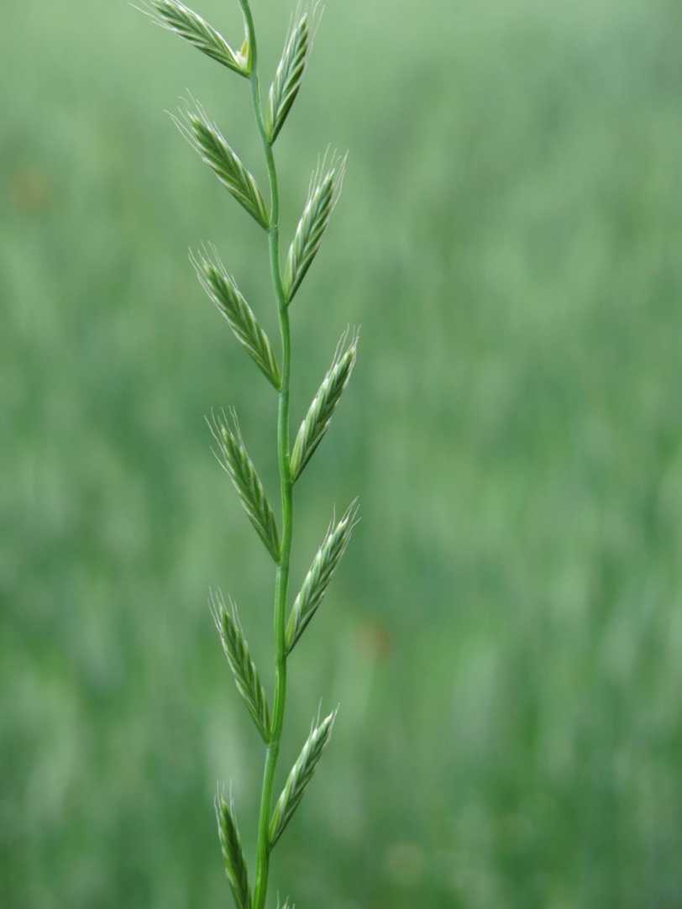
Timotejka
Reznačka
Mätonoh

Slide 4
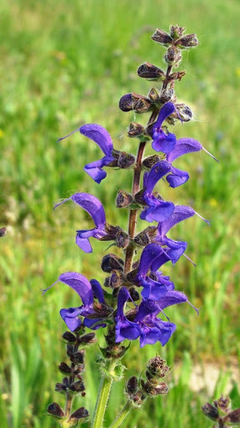
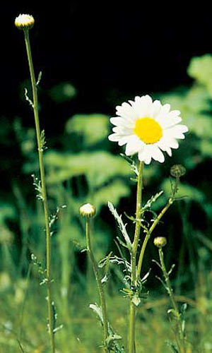
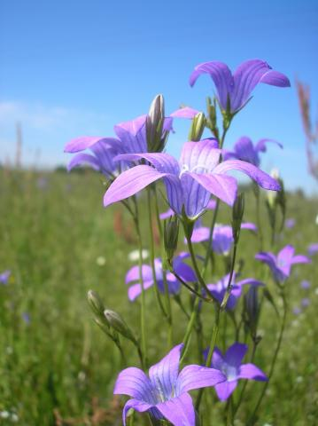
Byliny na suchých lúkach
Zvonček
Šalvia
Margaréta

Slide 5
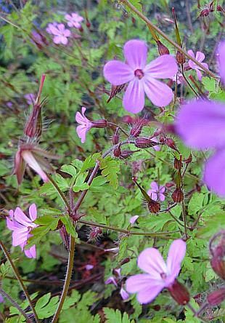
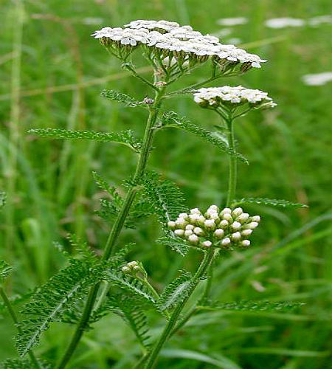
Pakost
Rebríček

Slide 6
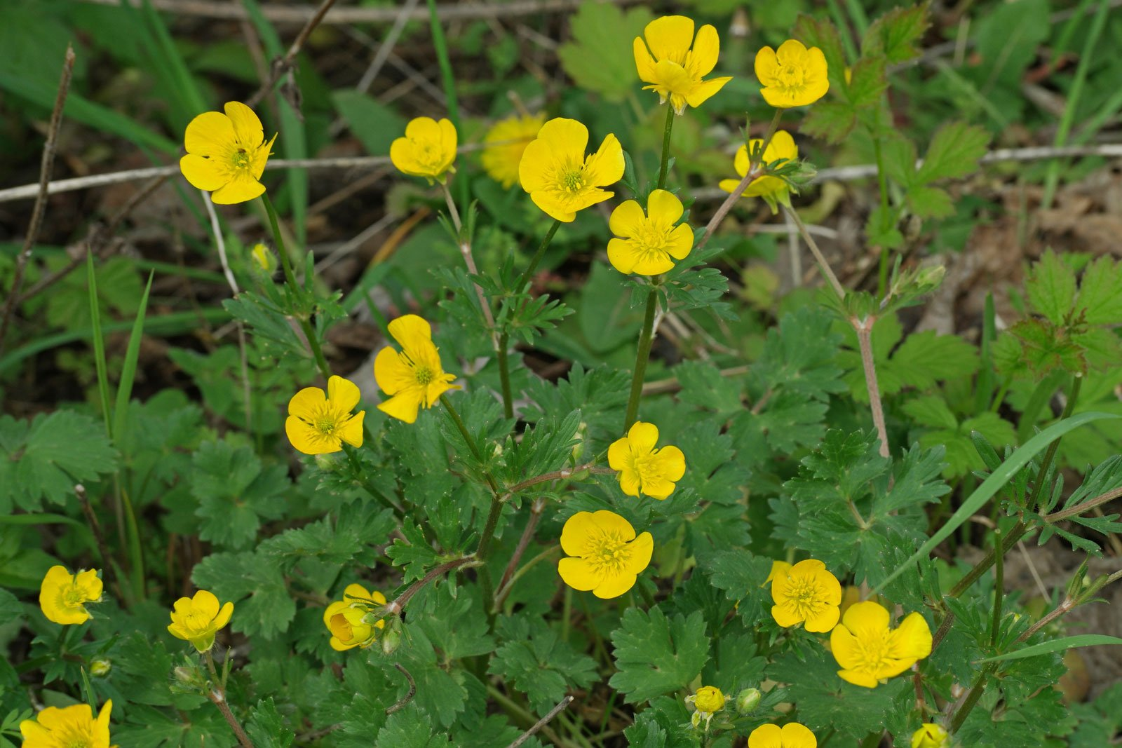
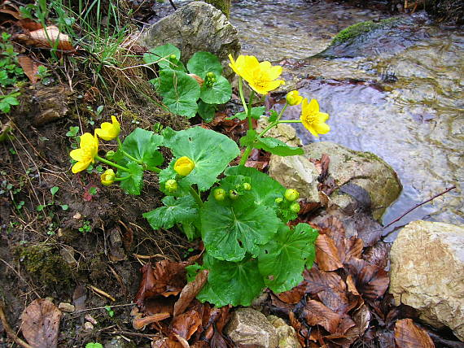
Byliny na mokrých lúkach
Iskerník
Záružlie

Slide 7
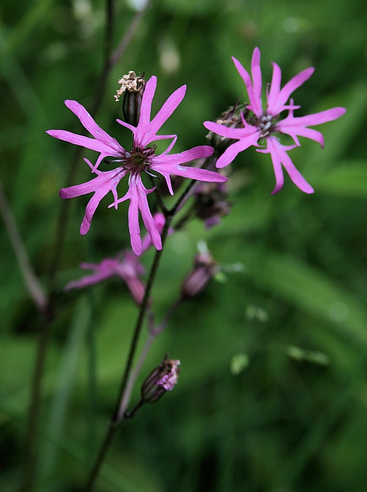
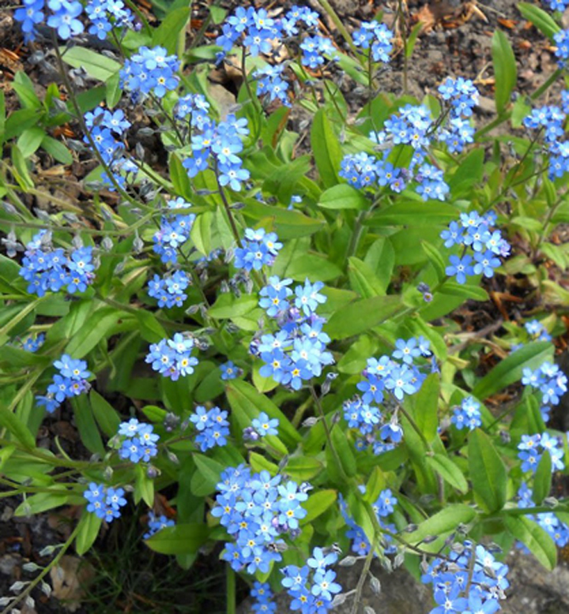
Kukučka
Nezábudka

Slide 8
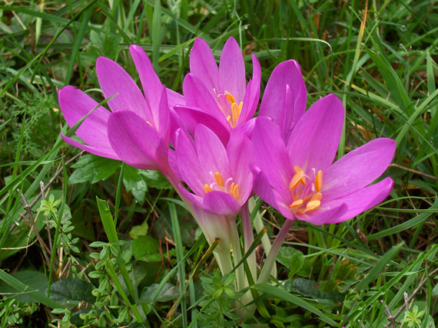
Jesienka

Slide 9
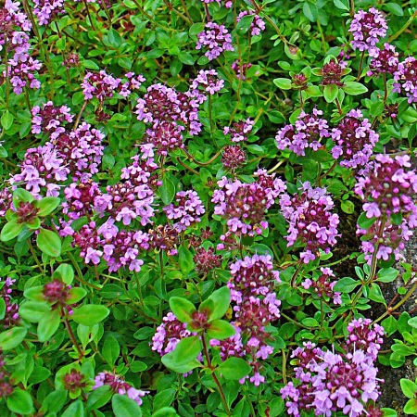
Liečivé rastliny - využívajú sa vo farmaceutickom priemysle na výrobu rôznych liečiv, čajov ...
Dúška materina
Rebríček obyčajný

Slide 10
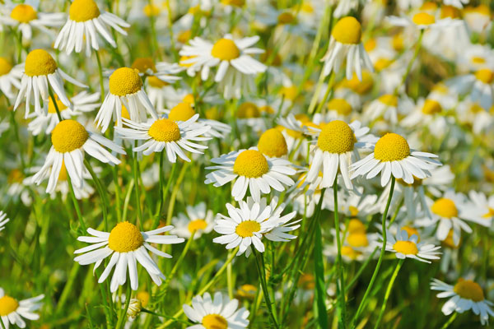
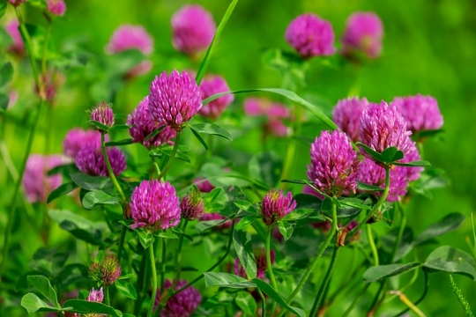
Rumanček kamilkový
Ďatelina lúčna

Slide 11
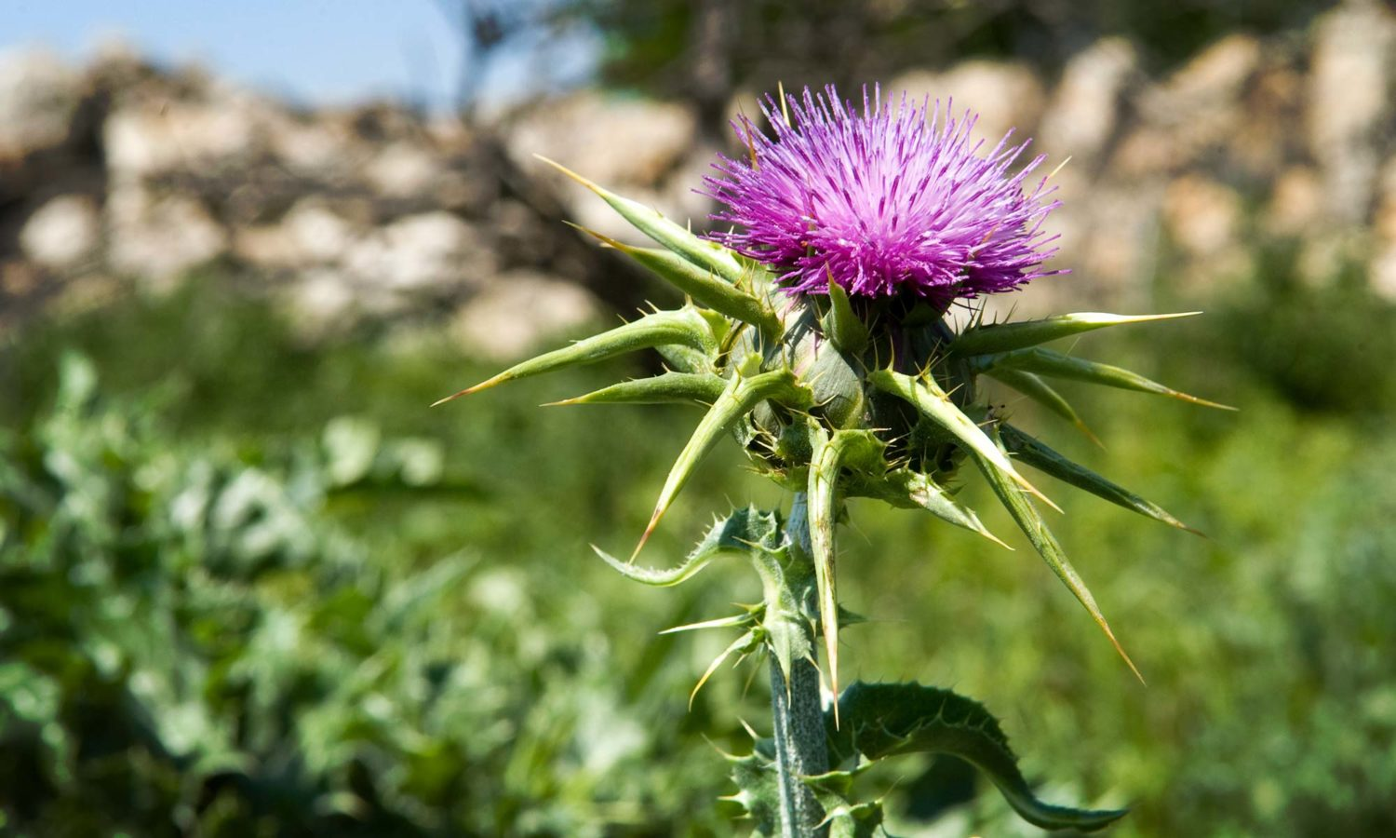
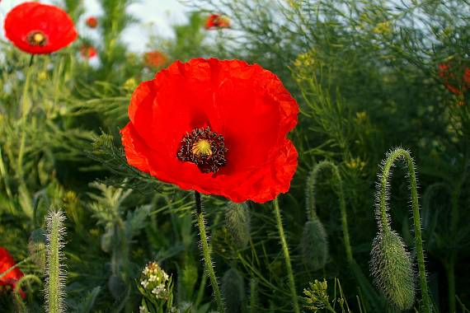
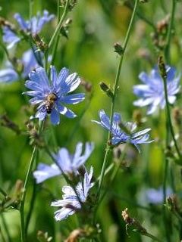
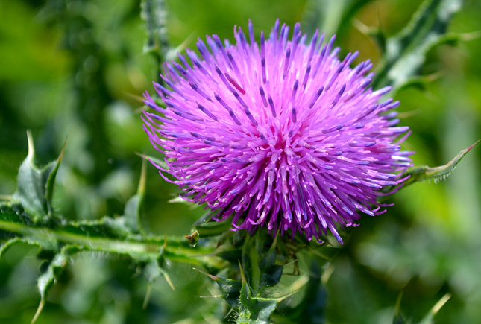
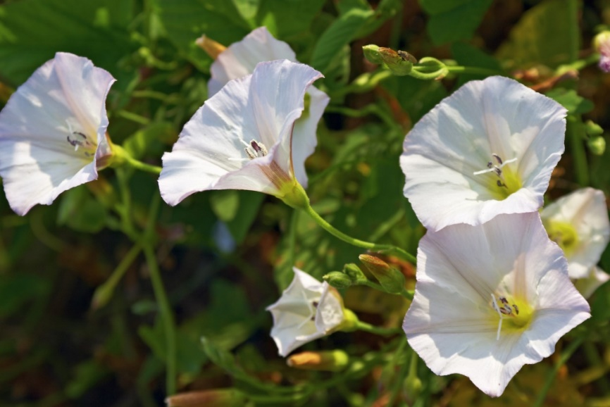
Buriny
Mak vlčí
Bodliak
Pichliač
Čakanka
Pupenec

Slide 12
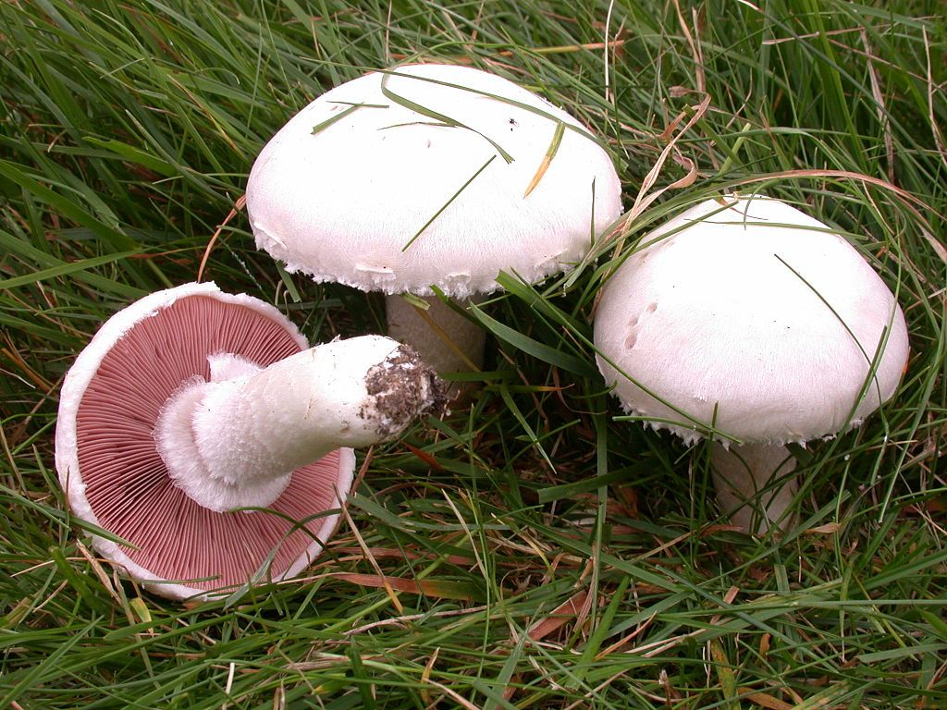
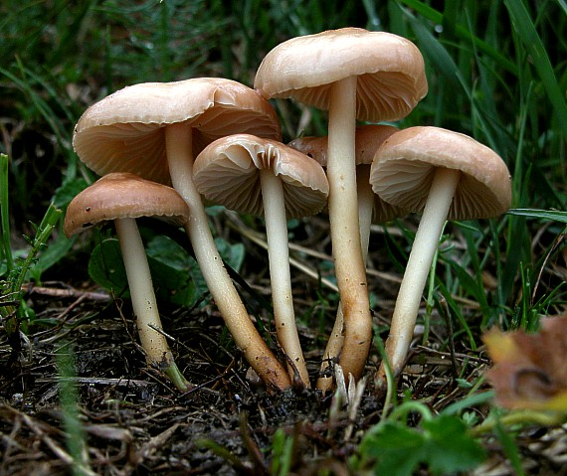
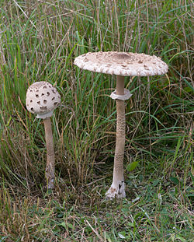
Huby na lúkach:
Bedľa vysoká
Pečiarka poľná
Tanečnica poľná

